Slide 1
ESCUELA SUPERIOR POLITÉCNICA DEL LITORAL
FACULTAD DE INGENIERÍA EN ELECTRICIDAD Y COMPUTACIÓN
TESINA DE SEMINARIO DE GRADUACIÓN
Presentado por:
Gladys Yessenia Cardozo Chaguay
Gabriel Gerardo Guzmán García
Profesor del Seminario:
Ing. Fabricio Echeverría, MBA
Profesor Evaluador Delegado:
Ing. Guido Caicedo, MCs

Slide 2
TEMA
“DESARROLLO DE UN API PARA USO DE LA ESPOL DONDE SE PUEDA PUBLICAR ANUNCIOS DE FORMA GENERAL, TIPO SERVICIOS CLASIFICADOS INTEGRADA CON LA WEB 2.0”
Servicios Estudiantiles “Clasificados ESPOL”

Slide 3
AGENDA
Clasificados ESPOL
Antecedentes.
Descripción del problema.
Solución del problema.
Beneficios de la solución a los problemas.
Beneficios para los usuarios.
Objetivos.
Tecnologías de la Web 2.0 utilizadas en el desarrollo de nuestra solución.
Plataforma de prueba.
Sitio Web.
Funcionalidad del sitio web.
Integración del API con la Web.
Demostración del Proyecto.
Conclusiones.
Recomendaciones.
Preguntas.

Slide 4
Clasificados ESPOL
ANTECEDENTES
Actualmente en la Escuela Superior Politécnica del Litoral (ESPOL) se realizan un sin numero de publicaciones de índole académico que están solo dirigidas para estudiantes que se encuentren justo frente a una cartelera, paradero de carros, entre otros, que se podrían extender a una mayor cantidad de usuarios en tiempo real.

Slide 5
Clasificados ESPOL
DESCRIPCIÓN DEL PROBLEMA
Con mucha frecuencia se observa en los estudiantes politécnicos la necesidad de publicar anuncios clasificados de manera fácil, ágil, segura y que se difunda por toda la comunidad politécnica sin ser violentada o ignorada.
A continuación definimos factores que consideramos importantes y que influyen al momento de publicar un anuncio clasificado, tanto para el estudiante politécnico que publica como para el estudiante que lee el anuncio clasificado:

Slide 6
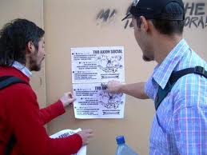
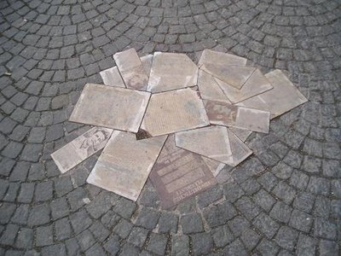
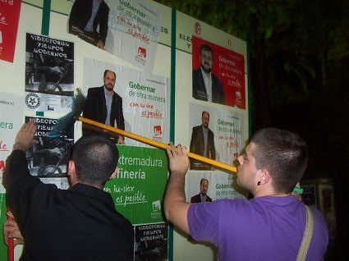
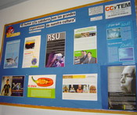
Clasificados ESPOL
Dependencia de terceras personas.
Seguridades.
Factor climático.
Difusión.
Lugar de publicación.

Slide 7
Clasificados ESPOL
SOLUCIÓN DEL PROBLEMA
La solución que proponemos a los problemas antes mencionados es un API para la administración de anuncios clasificados, basado en tecnología web 2.0 (Microblogging) y un Sitio Web llamado “Clasificados ESPOL” que consume los servicios del API.
Decimos que “Clasificados ESPOL” es la solución a los problemas, porque facilita al estudiante politécnico la publicación, difusión y la búsqueda de anuncios clasificados de manera centralizada, es decir en un mismo sitio.

Slide 8
Clasificados ESPOL
BENEFICIOS DE LA SOLUCIÓN A LOS PROBLEMAS
La única autorización que se necesita para la publicación de anuncios clasificados es la autenticación con el usuario y contraseña ESPOL.
Se evita la exposición de datos personales en el anuncio clasificado (la publicación de datos personales son decisión del usuario publicador del anuncio).
Los clasificados no son expuestos al deterioro debido al clima (sol, viento, lluvia, etc.) o personas con malas intenciones.

Slide 9
Clasificados ESPOL
La publicación del anuncio no es segmentada a grupos de personas, se difunde el anuncio a toda la comunidad politécnica aumentando así el número de lectores del anuncio.
Fácil uso para cualquier nivel de usuario, desde el básico hasta el avanzado.
Buena interacción entre el visitante y la aplicación.

Slide 10
Clasificados ESPOL
BENEFICIOS PARA LOS USUARIOS
Menor tiempo de publicación.
Menor tiempo en buscar un clasificado.
Disminución de recursos utilizados para la publicación.
Se han cuantificado los beneficios, usando la herramienta “Clasificados ESPOL” y sin ella, considerando:
Tiempo (de publicación y de búsqueda de un clasificado).
Recursos utilizados para una publicación.

Slide 11
Clasificados ESPOL
Tiempo que se demora el estudiante en publicar y buscar un anuncio clasificado haciendo uso de la herramienta y sin ella:
TIEMPO
SIN CLASIFICADOS ESPOL | Tiempo de publicación. | T.P.1 | 120 minutos
 | Tiempo en buscar un clasificado. | T.B.1 | 90 minutos
CON CLASIFICADOS ESPOL | Tiempo de publicación. | T.P.2 | 15 minutos
 | Tiempo en buscar un clasificado. | T.B.2 | 10 minutos

Slide 12
Clasificados ESPOL
Clasificados ESPOL
Los recursos utilizados por los estudiantes a la hora de publicar un anuncio clasificado haciendo uso de la herramienta y sin ella:
RECURSOS
SIN CLASIFICADOS ESPOL | Recursos (materiales usados) | R.1 | 6 recursos
CON CLASIFICADOS ESPOL | Recursos (materiales usados) | R.2 | 2 recursos

Slide 13
Clasificados ESPOL
OBJETIVOS
Desarrollar un API para la administración de
anuncios clasificados.
Desarrollar un sitio web que use un modelo de
trabajo Microblogging y haga uso del API
Clasificados ESPOL.
Crear un espacio de comunicación de prueba
donde los usuarios puedan interactuar entre
sí, dando forma a una nueva vía de comunicación
la cual sea fácil, ágil y segura.
Integración al sitio web con tecnologías web
2.0 (redes sociales como Twitter y Facebook).

Slide 14
Clasificados ESPOL
TEORÍAS DE LA WEB 2.0 UTILIZADAS EN EL DESARROLLO DE NUESTRA SOLUCIÓN
Se basa en la colaboración y el intercambio ágil de información entre los usuarios.
Tecnologías que dan vida a un proyecto Web 2.0
Transformar software de escritorio hacia la plataforma del web.
Respetar a los estándares como el XHTML.
Separación de contenido del diseño con uso de hojas de estilo.
Ajax (javascript asincrónico y XML).
Redes sociales y comunidades.
Lenguajes de Programación para páginas dinámicas.
Dar control total a los usuarios en el manejo de su información.
Proveer APis o XML para que las aplicaciones puedan ser manipuladas por otros.
Facilitar la navegación mediante URL sencillas.
Ejemplos de sitios basados en la Web 2.0:
Facebook, Hi5, Myspace, Youtube, etc.
Blogs
Wikipedia
Twitter
Entre otros.

Slide 15
Clasificados ESPOL
TEORÍAS DE LA WEB 2.0 UTILIZADAS EN EL DESARROLLO DE NUESTRA SOLUCIÓN
MICROBLOGGING.
Fenómeno que se produce al combinar un blog (generalmente de post de reducido tamaño) y una red social.
Podemos decir también que un microblogging es un servicio de publicación de mensajes públicos pero breves (alrededor de 140 caracteres), y generalmente de sólo texto.

Slide 16
Clasificados ESPOL
TEORÍAS DE LA WEB 2.0 UTILIZADAS EN EL DESARROLLO DE NUESTRA SOLUCIÓN
API.
Significa “Interfaz de programación de aplicaciones”.
El principal propósito de una API consiste en proporcionar un conjunto de funciones de uso general.
Los desarrolladores las utilizan porque se evitan el trabajo de programar mucho mas de lo necesario.
Ejemplos de APIs
Microsoft Framework .NET
Java EE
API de Twitter
Javascript SDK de Facebook
Entre otras
El API presta servicios de publicación de anuncios o mensajes de texto sin estar obligado a utilizar el sitio oficial Clasificados ESPOL.

Slide 17
Clasificados ESPOL
TEORÍAS DE LA WEB 2.0 UTILIZADAS EN EL DESARROLLO DE NUESTRA SOLUCIÓN
SERVICIOS WEB REST.
Se basan en llamadas HTTP mediante URI y el formato de la respuesta la podemos definir nosotros.
Normalmente las APIs con REST son más rápidas y fáciles de implementar.
Principios básicos del protocolo:
Utiliza los métodos HTTP(POST, GET, PUT, DELETE) en la manipulación de recursos
No mantiene estado en la comunicación: el cliente envía en el mensaje todos los datos necesarios para que el servidor procese la respuesta.
Expone URIs en forma de directorios.
http://www.xyz.org/discusion/temas/{id-de-tema}
Transfiere XML, JavaScript Object Notation (JSON), o ambos.
Es el estado actual del recurso, al momento en que el cliente de la aplicación realiza la petición.
Quienes utilizan REST:
Hi5, Facebook, Twitter, Amazon, Ebay, entre otros.

Slide 18
Clasificados ESPOL
TEORÍAS DE LA WEB 2.0 UTILIZADAS EN EL DESARROLLO DE NUESTRA SOLUCIÓN
FORMATO XML Y JSON.
Las llamadas a los métodos proporcionaran datos de los clasificados los cuales podrán tener varios formatos, siendo los más conocidos XML o JSON, los mismo que por ser formatos estándar para manipulación de datos podrá ser consumido desde cualquier aplicación web.
Nuestra API está desarrollada bajo XML, sin embargo se presta fácilmente para que otro programador pueda implementarlo bajo JSON.
<clasificados>
<clasificado>
<id>1</id>
<fecha>2010-07-08</fecha>
<texto>prueba</texto>
<tipo>LABORALES</tipo>
<persona>
<código>200123529</código>
<nombre>Gabriel</nombre>
<apellido>Guzman</apellido>
<usuario>gguzman</usuario>
<email>gabo_icaro@hotmail.com</email>
</persona>
</clasificado>
</clasificados>
XML
[{"id":1,"fecha":"2010-07-08","texto":"Prueba","tipo":"LABORALES", "persona":{"id":1,"codigo":"200123529","nombre":”Gladys","apellido":”Cardozo","usuario":"gcardozo","email":”yesseniacardozo@hotmail.com"}}]
JSON

Slide 19
Clasificados ESPOL
PLATAFORMA DE PRUEBA
Lenguaje de Programación: PHP 5.2.6
Motor de Base de Datos: MySql 5.0.5
Servidor Web: Apache Web Server 2.2.8

Slide 20
Clasificados ESPOL
SITIO WEB
FUNCIONALIDAD.
Para mostrar la funcionalidad del API, se implementó un sitio Web llamado Clasificados ESPOL cuya función principal seria dar al usuario una interfaz gráfica amigable de comunicación con el API para poder visualizar los clasificados que han sido ingresados por usuarios, adicionalmente se podrá responder y buscar clasificados.
El usuario podrá realizar búsqueda de anuncios anteriores por fecha de publicación.
Una vez creado el anuncio clasificado, el usuario confirmará su publicación, mediante una notificación enviada a su correo ESPOL.
Los anuncios que ya fueron confirmados podrán ser visualizados por cualquier usuario y respondidos solo por usuarios autenticados.
Adicionalmente se podrá compartir los anuncios vía email o con redes sociales como Facebook y Twitter.

Slide 21
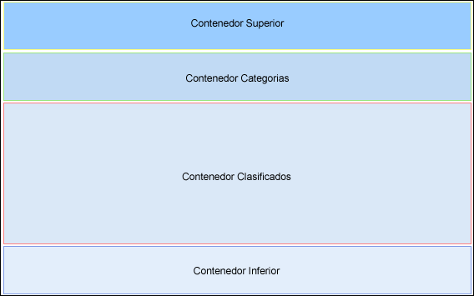
Clasificados ESPOL
SITIO WEB
CRITERIOS GENERALES DE DISEÑO
El sitio web Clasificados ESPOL fue desarrollado con páginas estáticas escritas en lenguaje HTML y páginas dinámicas escritas en PHP.
Se diseñaron las páginas basadas en los estándares XHTML 1.0 de la W3C y respetando normas de diseño que permita al sitio web Clasificados ESPOL ser indexado por motores de búsqueda.

Slide 22
Clasificados ESPOL
SITIO WEB
INTERACCIÓN DEL SITIO WEB CLASIFICADOS
ESPOL CON LA API.
XML
ARRAY []
API
CLASE
WEB
Miclasificado.php
URL

Slide 23
Clasificados ESPOL
APLICACIÓN EN FUNCIONAMIENTO
VIDEO

Slide 24
Clasificados ESPOL
CONCLUSIONES
Se logró implementar un servicio estudiantil que permita al estudiante politécnico publicar anuncios clasificados.
El API desarrollado puede ser replicable ya que puede reproducirse en otras Instituciones de la ESPOL.
Se logró integrar el sistema con otras redes sociales como Twitter y Facebook.
Se realizaron pruebas de funcionamiento con los usuarios, y en términos generales se obtuvo una buena aceptación del Sistema.

Slide 25
Clasificados ESPOL
RECOMENDACIONES
Se recomienda realizar un seguimiento exhaustivo para mejorar el posicionamiento del sitio web de Clasificados ESPOL, por medio de herramientas SEO.
Para el uso del API en sitios web se recomienda leer la sección 3.2.3 Integración del API con sitios web.
El usuario deberá estar familiarizado con el uso de aplicaciones Web 2.0 para su mejor desenvolvimiento.
En un futuro poder crear una clase php que permita manejar el formato Json, el cual también es usado para el manejo de información.
Ofrecer el formato de RSS para que los usuarios puedan subscribirse al canal y recibir los anuncios usando un lector de RSS.

Slide 27
Clasificados ESPOL
PREGUNTAS

